Slide 1
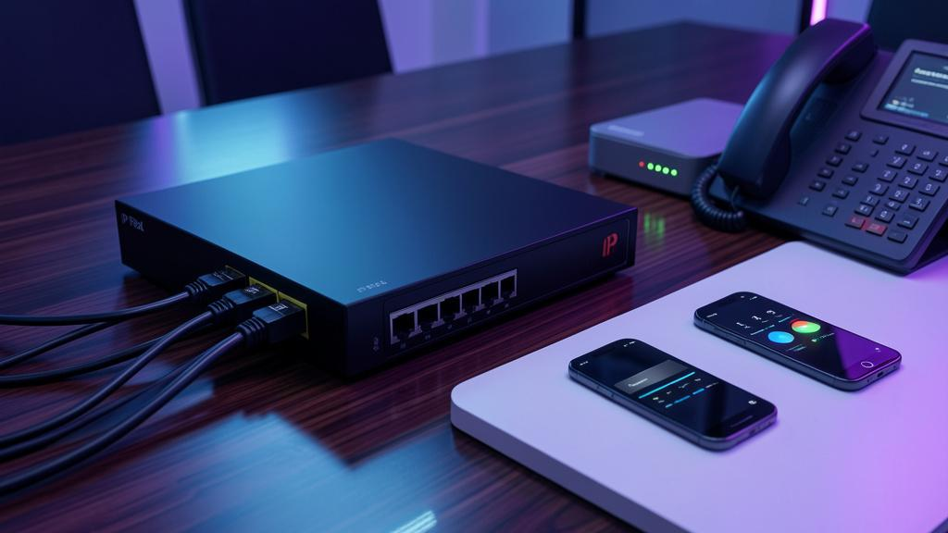
IP PBX & SIP SERVER
Préparé par : Donsam Jn Gabard NOEL

Slide 2
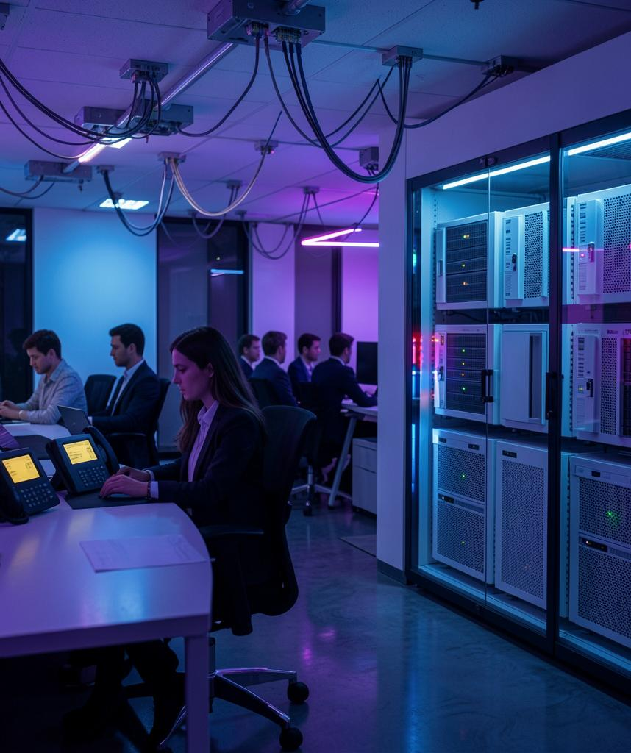
Introduction
Aujourd’hui, les entreprises remplacent les systèmes téléphoniques traditionnels (coûteux et rigides) par des solutions IP. L’IP PBX est un standard téléphonique qui utilise Internet, tandis que le SIP Server est le protocole qui permet de connecter les appels. Ensemble, ils offrent une communication flexible, économique et riche en fonctionnalités.

Slide 3
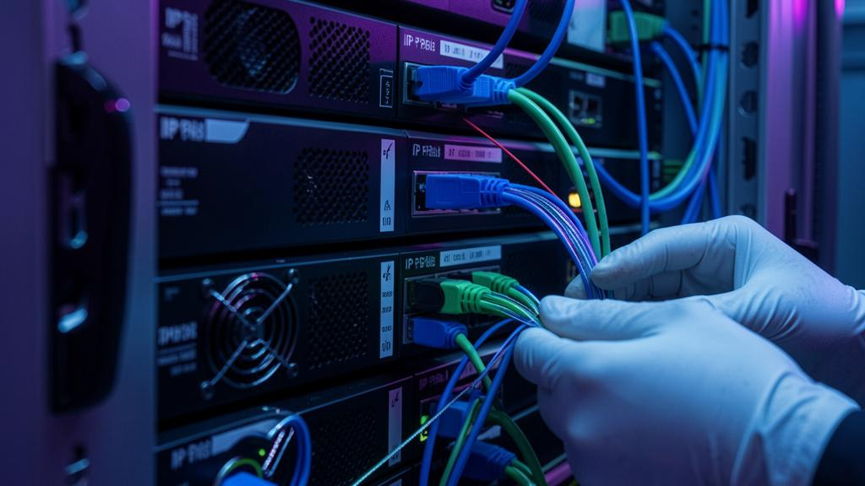
01
IP PBX

Slide 4
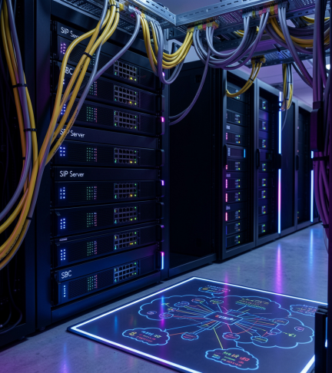
Qu’est-ce qu’un IP PBX ?
Un IP PBX est un système téléphonique qui utilise le réseau IP pour acheminer les appels. Contrairement aux PBX traditionnels (qui utilisent des lignes téléphoniques analogiques), il permet de gérer les appels via Internet, offrant plus de flexibilité et de fonctionnalités.

Slide 5
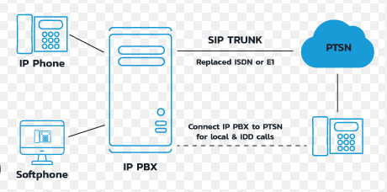
Fonctionnalités principales :
Gestion des appels entrants/sortants
Messagerie vocale
Conférences téléphoniques
Transfert d’appels
Avantages :
Réduction des coûts (pas besoin de lignes téléphoniques physiques)
Intégration avec d’autres outils (messagerie, CRM, etc.)
Mobilité (accès depuis n’importe où via Internet)

Slide 6
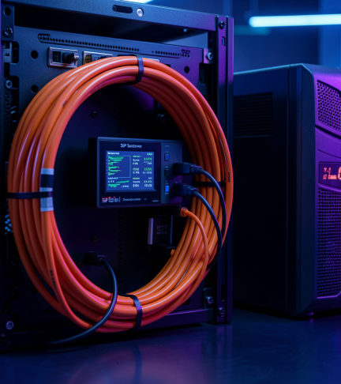
Qu’est-ce qu’un SIP SERVER ?
Le protocole SIP (Session Initiation Protocol) est un standard pour initier, modifier et terminer des sessions de communication multimédia (voix, vidéo, messagerie instantanée). Un SIP Server agit comme un intermédiaire pour connecter les utilisateurs et gérer ces sessions.

Slide 7
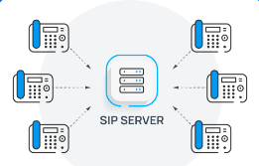
Fonctionnement
Enregistrement des utilisateurs (via un SIP Registrar)
Routage des appels entre terminaux SIP
Gestion des sessions (établissement, modification, fin)
Exemples d’utilisation :
Appels VoIP entre entreprises
Intégration avec des applications de messagerie (comme Microsoft Teams)

Slide 8
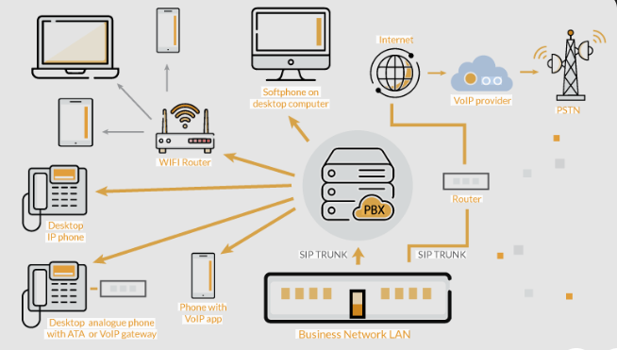
Comment IP PBX et SIP Server travaillent ensemble ?
Un IP PBX utilise souvent le protocole SIP pour gérer les appels. Le SIP Server permet de connecter le PBX à d’autres réseaux (comme le réseau téléphonique public ou d’autres entreprises), tandis que le PBX gère les fonctionnalités internes (transfert, messagerie, etc.).
Exemple de flux d’appel :
Un utilisateur compose un numéro.
Le SIP Server authentifie et route l’appel vers le destinataire.
Le PBX gère les fonctionnalités (transfert, messagerie, etc.).
Avantages :
Flexibilité (ajout/suppression d’utilisateurs facilement)
Évolutivité (adaptation aux besoins de l’entreprise)
Réduction des coûts (utilisation du réseau IP existant)

Slide 9
Cas d’usage et applications pratiques
Entreprises :
Remplacement des systèmes téléphoniques analogiques
Intégration avec des outils de collaboration (Slack, Microsoft Teams)
Centres d’appels :
Gestion centralisée des appels entrants/sortants
Enregistrement et analyse des appels
Solutions cloud :
Hébergement du PBX et du SIP Server dans le cloud pour une gestion simplifiée

Slide 10
Conclusion
L’IP PBX et le SIP Server transforment la téléphonie d’entreprise en utilisant Internet pour des appels moins chers, plus flexibles et plus riches en fonctionnalités. Ensemble, ils remplacent les anciens systèmes téléphoniques et s’adaptent aux besoins modernes. Avec l’évolution de la technologie, ces solutions continueront à jouer un rôle clé dans la communication d’avenir.

